Slide 1

Telkom University
Bandung
FEH3C3

Slide 2

SASARAN MATERI PERKULIAHAN
Pada akhir pertemuan ini, diharapkan :
Mahasiswa mampu mengestimasi kebutuhan biaya.
Mahasiswa mampu menyusun anggaran biaya penyelesaian proyek.
Mahasiswa mampu mengendalikan jadwal dan biaya penyelesaian proyek.

Slide 3





PROJECT COST MANAGEMENT
Initiating
Planning
Executing
Monitoring & Controlling
Closing
Plan Cost Management
Control Cost
Estimate Cost
Determine Budget

Slide 4
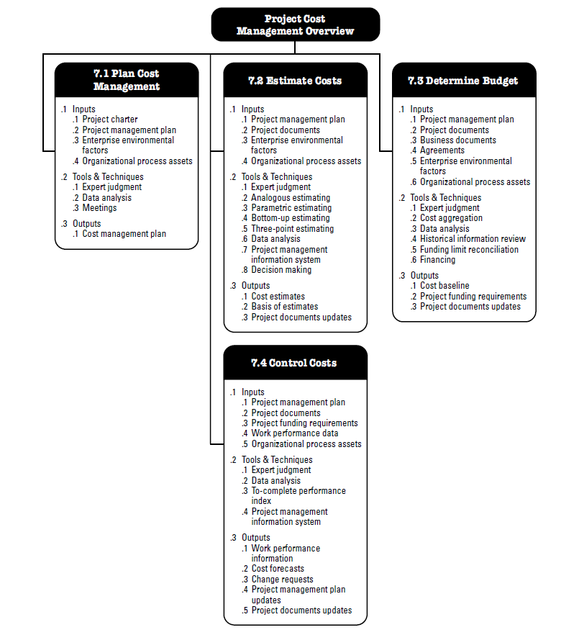
PROJECT COST MANAGEMENT

Slide 5
PROJECT COST MANAGEMENT
Terdiri dari beberapa proses yang melibatkan perencanaan (estimasi, penentuan anggaran & pendanaan), serta pengelolaan & pengendalian biaya sehingga proyek dapat diselesaikan sesuai dengan anggaran yang sudah disepakati.
Membahas cost of resources yang dibutuhkan untuk menyelesaikan suatu proyek.

Slide 6
PROJECT COST MANAGEMENT
Perbedaan funding dan financing :
Funding merupakan pendanaan uang untuk suatu proyek tanpa bunga (interest) contohnya funding proyek pembuatan infrastuktur kota oleh pemerintah kota. Dll
Financing pendanaan juga tapi include how to include money dan memutar uangnya serta ada bunga (interest didalamnya) contoh Pendanaan Kereta Cepat oleh China.

Slide 7
PLAN COST MANAGEMENT
Initiating
Planning
Executing
Monitoring & Controlling
Closing
Plan Cost Management
Control Cost
Estimate Cost
Determine Cost

Slide 8
Plan Cost Management
Proses menetapkan kebijakan, prosedur, dan dokumentasi untuk perencanaan, pengelolaan , pengeluaran, dan pengendalian biaya proyek.
Manfaat dari proses ini adalah memberikan bimbingan dan arahan tentang bagaimana biaya proyek akan dikelola sepanjang proyek berlangsung.

Slide 9
Plan Cost Management
Input means “What do I need before I Can ?... “
Input
Project management plan
Tools & Techniques
Expert judgment
Outputs
Cost Management Plan
Project Charter
Enterprise environmental factors
Organizational process assets
Analytical Techniques
Meeting
Output means “What will I have when I am done with.. ?“

Slide 10
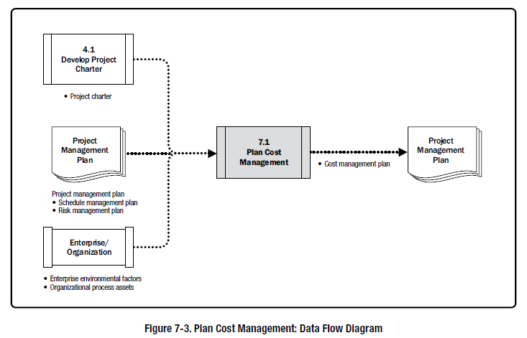
Plan Cost Management

Slide 11
Plan Cost Management: INPUT
Input
Project management plan
Info yang digunakan untuk mengembangkan cost management plan ,seperti :
Schedule Management Plan
Menetapkan kriteria dan kegiatan untuk mengembangkan, memantau, dan mengendalikan jadwal. Schedule management plan menyediakan proses dan kontrol yang akan memengaruhi estimasi dan manajemen biaya
Risk Management Plan
Memberikan pendekatan untuk mengidentifikasi, menganalisis, dan memantau risiko sertamenyediakan proses dan kontrol yang akan berdampak pada estimasi biaya dan manajemen.
Project Charter
Ringkasan budget/dana dari rincian project costs, mendefinisikan persyaratan proyek yang telah disetujui yang akan berpengaruh terhadap pengelolaan project costs.
Project management plan
Project Charter
Enterprise environmental factors
Organizational process assets

Slide 12
Plan Cost Management: INPUT
Input
Enterprise environmental
Faktor dari lingkungan perusahaan baik dari dalam maupun luar yang mempengaruhi cost planning:
Budaya organisasi dan struktur organisasi akan mempengaruhi biaya management
Kondisi pasar menggambarkan produk apa, jasa yang tersedia di pasar regional maupun global
Nilai tukar mata uang untuk biaya proyek yang bersumber dari satu atau lebih Negara
Komersial infomasi dari database.
(Misal kita mau bikin proyek jembatan, kita harus mengetahui harga “material” nya berapa di beberapa daerah untuk harga dan kualitas material tsb. Hal itu bisa didapatkan dari commercial database tsb.)
Sistem informasi manajemen proyek, yang menyediakan kemungkinan alternatif untuk mengelola biaya proyek.
Project management plan
Project Charter
Enterprise environmental factors
Organizational process assets

Slide 13
Plan Cost Management: INPUT
Input
Organizational process assets
Aset historical perusahaan seperti pengalaman menangani proyek, financial control procedures, dan dokumen formal maupun informal yang dapat digunakan dalam membuat plan cost management
Prosedur control keuangan, contoh : ulasan mengenai pengeluaran dan pencairan dana, kode akuntansi, dan ketentuan kontrak standar
Informasi historical dan pengalaman pengalaman berbasis keilmuan
Financial databases
Ulasan formal dan informal mengenai estimasi cost dan budgeting berdasarkan kebijakan yang berlaku, prosedur dan guidelines.
Project management plan
Project Charter
Enterprise environmental factors
Organizational process assets

Slide 14
Plan Cost Management: Tools & Techniques
Tools & Techniques
Expert judgement
Penilaian/saran untuk menyusun dan mengembangkan cost management plan dari para ahli, misalnya : Konsultan, PMO (project management office), IPI ( ikatan Ir Indonesia,) dll
Analytical Techniques
Dalam mengembangkan cost management plan melibatkan pemilihan strategi pendanaan proyek seperti self-funding, funding with equity, atau funding with debt.
Cost management plan juga mengatur finance project resources seperti bagaimana menghasilkan uang, membeli, meminjam dan memberi pinjaman. Keputusan seperti ini akan berpengaruh terhadap project schedule dan resiko.
Meetings
Pertemuan yang diadakan dengan tujuan untuk mengembangkan cost management plan. Dihadiri oleh seluruh fihak yang bertanggung jawab atas project cost dan fihak fihak lain yang dirasa perlu untuk hadir. (contoh : manager, stakeholder, sponsor,perwakilan dari project team dll)
Expert judgment
Analytical Techniques
Meetings

Slide 15
Plan Cost Management: OUTPUT
Outputs
Cost management plan
Menggambarkan dan mendeskripsikan bagaimana project cost akan direncanakan dan dikendalikan, juga menjelaskan bagaimana suatu project di kelola beserta tools dan technic yang gunakan.
Cost management plan dapat menjelaskan dan menetapkan :
Unit pengukuran , unit/besaran yang digunakan dalam pengukuran resources ex: staff days, staff hour, meter, liter, cubic etc.
Tingkat ketelitian, menjelaskan pembulatan estimasi cost, pembulatan ke atas atau ke bawah.
Tingkat akurasi (Control Thresehold) , menjelaskan range akurasi yang dapat diterima
Organizational procedure links, berhubungan dengan wbs
control thresholds, variasi threshold dalam persentase deviasi dari rencana dasar. Menentukan variansi yang disetuji dari cost performance sebelum menganbil suatu tindakan.
Rules of performance mesurements, menetapkan pada point mana pada WBS measurement of control accounts akan dilakukan. Menspesifikasikan tracking metodologi dan perhitungan komputasi earn value management untuk menghitung EAC (Estimate at Completion)
Reporting format
Deskripsi proses dari cost management didokumentasikan
Cost Management Plan

Slide 16
Plan Cost Management: OUTPUT
Outputs
Cost management plan (lanjutan)
Menggambarkan dan mendeskripsikan bagaimana project cost akan direncanakan dan dikendalikan, juga menjelaskan bagaimana suatu project di kelola beserta tools dan technic yang gunakan.
Cost management plan dapat menjelaskan dan menetapkan :
Keputusan pendanaan
Metode untuk mendokumentasikan biaya
Pedoman untuk menangani fluktuasi potensial dalam sumber biaya dan nilai tukar
Peran dan tanggung jawab untuk berbagai kegiatan biaya
Cost Management Plan

Slide 17
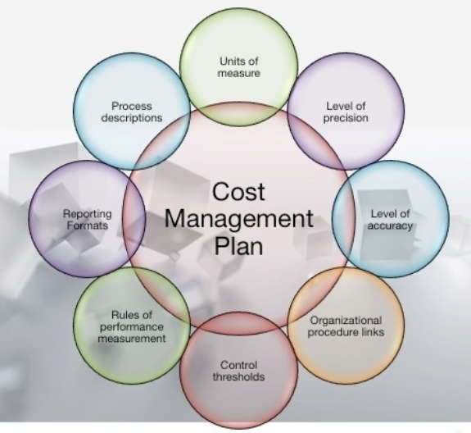
Plan Cost Management : OUTPUT

Slide 18
ESTIMATE COST
Initiating
Planning
Executing
Monitoring & Controlling
Closing
Plan Cost Management
Control Cost
Estimate Cost
Determine Cost

Slide 19

Estimate Cost
proses mengembangkan perkiraan sumber daya keuangan yang diperlukan untuk menyelesaikan aktivitas proyek.
Termasuk didalamnya mengidentifikasi dan menggambarkan berbagai alternative pembiayaan untuk memulai dan menyelesaikan proyek, digambarkan trade-off biaya & resiko antara membeli, menyewa, serta sharing sumber daya dalam rangka mencapai pembiayaan yang optimal.

Slide 20
Estimate Cost
Biaya di-estimasi untuk semua sumber daya yang akan dikenakan biaya (di-charge) pada proyek, seperti tenaga kerja, bahan (material), peralatan, jasa, dan fasilitas dll.
Estimasi biaya dapat dinyatakan pada level aktivitas atau summary-nya.
Manfaat utama dari proses ini adalah untuk menentukan jumlah biaya yang dibutuhkan untuk menyelesaikan pekerjaan proyek.

Slide 21
Estimate Cost
Estimasi biaya termasuk biaya yang terkait langsung dengan proyek, seperti tenaga kerja, peralatan, material, dan pelatihan untuk proyek, serta yang berikut:
• Biaya upaya kualitas
• Biaya upaya risiko
• Biaya waktu manajer proyek
• Biaya kegiatan manajemen proyek
• Biaya untuk ruang kantor fisik yang digunakan langsung untuk proyek
• Biaya overhead, seperti gaji manajemen dan biaya kantor umum

Slide 22
Estimate Cost
Perkiraan biaya harus ditinjau dan disempurnakan selama proyek untuk mencerminkan detail tambahan yang tersedia dan asumsi yang diuji. Keakuratan estimasi proyek akan meningkat seiring kemajuan proyek melalui Project Life Cycle.
Sebagai contoh, sebuah proyek dalam fase inisiasi mungkin memiliki estimasi urutan kasar / rough order of magnitude (ROM) dalam kisaran −25% hingga + 75%. Kemudian setelah proyek berjalan, karena lebih banyak informasi diketahui, perkiraan pasti bisa mempersempit kisaran akurasi hingga −5% hingga + 10%.
Di beberapa organisasi, ada pedoman kapan perbaikan semacam itu bisa terjadi
dibuat dan tingkat kepercayaan atau akurasi yang diharapkan

Slide 23

Estimate Cost : Types of Cost
Variable costs
Biaya-biaya ini berubah dengan jumlah produksi atau jumlah pekerjaan.
Direct costs
Biaya-biaya ini secara langsung dikaitkan dengan pekerjaan pada proyek.
Fixed costs
Biaya ini tidak berubah karena perubahan produksi.
Indirect costs
Biaya tidak langsung adalah barang overhead atau biaya yang dikeluarkan untuk kepentingan lebih dari satu proyek.
Contohnya : termasuk biaya bahan, persediaan, dan upah.
Contohnya termasuk biaya pemasangan, sewa, utilitas, dll.
Contohnya adalah Upah tim, perjalanan tim dan biaya pengakuan, dan biaya bahan yang digunakan pada proyek.
Contohnya termasuk pajak dan layanan kebersihan.

Slide 24
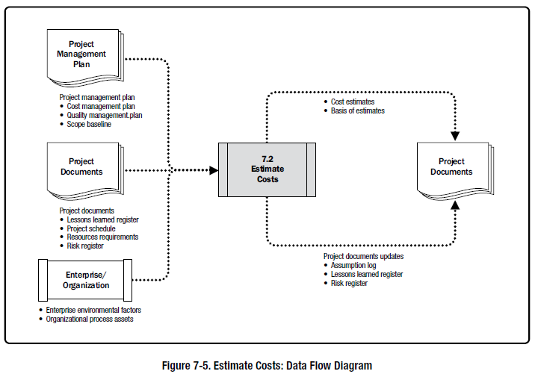
Estimate Cost

Slide 25
Estimate Cost
Input
Tools & Techniques
Outputs
1. Project management plan
• Cost management plan
• Quality management plan
• Scope baseline
2. Project documents
• Lessons learned register
• Project schedule
• Resources requirements
• Risk register
3. Enterprise environmental
factors
4. Organizational process assets
1 Expert judgment
2 Analogous estimating
3 Parametric estimating
4 Bottom-up estimating
5 Three-point estimating
6 Data analysis
• Alternatives analysis
• Reserve analysis
• Cost of quality
7 Project management
information system
8 Decision making
• Voting
1 Cost estimates
2 Basis of estimates
3 Project documents updates
• Assumption log
• Lessons learned register
• Risk register

Slide 26

Estimate Cost : INPUT
Input
1. Project Management Plan
Cost Management Plan
Cost Management Plan bertujuan untuk mendefinisikan bagaimana biaya proyek akan dikelola dan dikontrol.
Hal ini termasuk metode yang digunakan untuk megetahui tingkat akurasi yang diperlukan untuk memperkirakan biaya aktivitas.
Quality management plan
Human Resource Management Plan digunakan untuk merencanakan pengelolaan sumber daya manusia. Pengelolaan tersebut meliputi pemberian atribut staf proyek, tarif personil, dan terkait imbalan / pengakuan, yang merupakan komponen yang diperlukan untuk mengembangkan atau memperkirakan biaya yang dikeluarkan untuk proyek.
1. Project management plan
• Cost management plan
• Quality management plan
• Scope baseline
2. Project documents
• Lessons learned register
• Project schedule
• Resources requirements
• Risk register
3. Enterprise environmental
factors
4. Organizational process assets

Slide 27
Estimate Cost : INPUT
Input
1. Project Management Plan
Scope Baseline
Yang terdiri :
Project scope statement.
mencerminkan kendala pendanaan berdasarkan periode untuk
pengeluaran dana proyek atau asumsi dan kendala keuangan lainnya.
Work breakdown structure.
menyediakan hubungan di antara semua deliverable proyek dan berbagai komponennya.
WBS dictionary.
Pernyataan kerja terperinci yang terkait menyediakan suatu identifikasi deliverable dan deskripsi pekerjaan di setiap komponen WBS yang diperlukan untuk menghasilkan
masing-masing deliverable
1. Project management plan
• Cost management plan
• Quality management plan
• Scope baseline
2. Project documents
• Lessons learned register
• Project schedule
• Resources requirements
• Risk register
3. Enterprise environmental
factors
4. Organizational process assets

Slide 28
Estimate Cost : INPUT
Input
2. Project documents, terdiri dari :
1. Project management plan
• Cost management plan
• Quality management plan
• Scope baseline
2. Project documents
• Lessons learned register
• Project schedule
• Resources requirements
• Risk register
3. Enterprise environmental
factors
4. Organizational process assets
Lesson Learned Register
Pelajaran yang dipelajari sebelumnya dalam proyek sehubungan dengan mengembangkan estimasi biaya dapat diterapkan pada fase selanjutnya dalam proyek untuk meningkatkan akurasi dan ketepatan
perkiraan biaya.
.
Project schedule
Jenis dan kuantitas sumber daya (tenaga kerja, material, dan peralatan) dan jumlah waktu yang diperlukan untuk menyelesaikan suatu pekerjaan proyek yang dinyatakan dalam bentuk Schedule Activity Resources adalah faktor utama dalam menentukan biaya proyek.

Slide 29
Estimate Cost : INPUT
Input
2. Project documents, terdiri dari :
1. Project management plan
• Cost management plan
• Quality management plan
• Scope baseline
2. Project documents
• Lessons learned register
• Project schedule
• Resources requirements
• Risk register
3. Enterprise environmental
factors
4. Organizational process assets
Resources requirements
mengidentifikasi jenis dan jumlah sumber daya yang dibutuhkan untuk setiap paket kerja atau kegiatan..
.
Risk register terdiri dari :
Risk Register harus ditinjau untuk mempertimbangkan biaya respon risiko. Risiko tersebut yang dapat berupa ancaman atau peluang, biasanya berdampak pada aktivitas dan biaya proyek secara keseluruhan. Sebagai aturan umum, ketika proyek mengalami kejadian risiko negatif, biaya jangka pendek proyek biasanya akan meningkat, dan kadang-kadang akan keterlambatan dalam jadwal proyek. Dalam cara yang sama, tim proyek harus peka terhadap peluang potensial yang dapat menguntungkan bisnis baik dengan langsung mengurangi biaya kegiatan atau oleh mempercepat jadwal.

Slide 30
Enterprise Environmental Factors
Estimate Cost : INPUT
Input
1. Project management plan
• Cost management plan
• Quality management plan
• Scope baseline
2. Project documents
• Lessons learned register
• Project schedule
• Resources requirements
• Risk register
3. Enterprise environmental
factors
4. Organizational process assets
Faktor lingkungan perusahaan yang mempengaruhi proses Estimate Cost, yaitu :
Market Conditions. Kondisi ini menggambarkan produk, jasa, dan hasil apa yang tersedia dipasar, dari siapa, dan bagaimana syarat dan kondisi. Dan / atau pasokan global regional dan permintaan kondisi sangat mempengaruhi biaya sumber daya.
Published commercial information. Informasi tingkat biaya sumber daya sering tersedia dari komersial database yang melacak keterampilan dan biaya sumber daya manusia, dan memberikan biaya standar untuk bahan dan peralatan. Daftar harga penjual diterbitkan adalah sumber lain dari informasi.
.
Organiational Process Assets
Organiational Process Assets yang mempengaruhi proses Estimate Cost meliputi :
Cost estimating policies
Cost estimating templates
Historical information, and
Lessons learned.

Slide 31
1. Expert Judgment (Penilaian Ahli)
Estimate Cost : Tools & Techniques
Tools & Techniques
Penilaian ahli, berpedoman pada informasi historis, memberikan wawasan atau pemahaman yang berharga mengenai lingkungan dan informasi dari proyek serupa sebelumnya. Penilaian ahli juga dapat digunakan untuk menentukan apakah akan menggabungkan metode estimasi dan bagaimana untuk menggabungkannya.
1 Expert judgment
2 Analogous estimating
3 Parametric estimating
4 Bottom-up estimating
5 Three-point estimating
6 Data analysis
• Alternatives analysis
• Reserve analysis
• Cost of quality
7 Project management
information system
8 Decision making
• Voting
2. Analogous Estimating
Analogous cost estimating menggunakan nilai-nilai seperti ruang lingkup, biaya, anggaran, dan durasi atau pengukuran skala seperti ukuran, berat, dan kompleksitas dari proyek serupa sebelumnya sebagai dasar untuk memperkirakan parameter atau pengukuran yang sama untuk proyek saat ini.
Teknik ini bergantung pada biaya proyek serupa yang sebenarnya dari sebelumnya, sebagai dasar untuk memperkirakan biaya proyek ini.
Analogous cost estimating
+ umumnya lebih murah
+ memakan waktu kurang dari teknik lain waktu
- umumnya kurang akurat.
Analogous cost estimating adalah cara yang paling dapat diandalkan ketika proyek-proyek sebelumnya serupa.

Slide 32
3. Parametric Estimating
Estimate Cost : Tools & Techniques
Tools & Techniques
1 Expert judgment
2 Analogous estimating
3 Parametric estimating
4 Bottom-up estimating
5 Three-point estimating
6 Data analysis
• Alternatives analysis
• Reserve analysis
• Cost of quality
7 Project management
information system
8 Decision making
• Voting
Parametric Cost Estimating menggunakan hubungan statistik antara data historis yang relevan dan variabel lain (misalnya, luas ruang dalam konstruksi) untuk menghitung perkiraan biaya untuk pekerjaan proyek. Teknik ini dapat menghasilkan tingkat akurasi yang lebih tinggi tergantung pada kecanggihan dan pembangunan data yang mendasarinya ke dalam model. Parametric Cost Estimating dapat diterapkan pada total proyek atau segmen proyek, dalam hubungannya dengan metode estimasi lainnya.

Slide 33
4. Bottom-Up Estimating
Estimate Cost : Tools & Techniques
Tools & Techniques
Estimasi biaya Bottom-up adalah metode mengestimasi komponen pekerjaan. Biaya pekerjaan individu atau aktivitas diestimasi pada pada tingkat terbesar dari rincian yang ditentukan. Biaya rinci kemudian diringkas atau "digulung" ke tingkat yang lebih tinggi untuk tujuan pelaporan dan pelacakan berikutnya. Biaya dan akurasi estimasi biaya bottom-up biasanya dipengaruhi oleh ukuran dan kompleksitas dari kegiatan individu atau paket pekerjaan.
1 Expert judgment
2 Analogous estimating
3 Parametric estimating
4 Bottom-up estimating
5 Three-point estimating
6 Data analysis
• Alternatives analysis
• Reserve analysis
• Cost of quality
7 Project management
information system
8 Decision making
• Voting

Slide 34
4. Bottom-Up Estimating (Cont..)
Estimate Cost : Tools & Techniques
Estimasi dibuat dalam bentuk kebutuhan sumber daya seperti tenaga kerja (jam-orang) dan material lalu dikonversi menjadi kebutuhan biaya.
Setiap elemen pekerjaan di WBS dievaluasi kebutuhan sumber daya : Peralatan/mesin, material, dan biaya untuk setiap sumber daya tersebut.
Apa saja sumber daya yang diperlukan, jumlahnya berapa untuk masing-masing sumber daya, harganya (biayanya) berapa?

Slide 35
4. Bottom-Up Estimating (Cont..)
Estimate Cost : Tools & Techniques
Alat-alat analisa standar seperti Learning Curve Analysis dan Work Sampling digunakan untuk meningkatkan /memperbaiki estimasi
Perbedan opini diselesaikan biasanya dengan diskusi antara senior dan junior manager
Bila perlu Project Manager & Functional Manager berdiskusi dalam rangka menjamin akurasi estimasi
Hasil estimasi diagregasi untuk menghasilkan total direct cost proyek
PM menambahkan indirect cost sebagai biaya umum & administrasi dan profit untuk menjadi Biaya Proyek Final

Slide 36
5.Three Point Estimating
Estimate Cost : Tools & Techniques
Tools & Techniques
1 Expert judgment
2 Analogous estimating
3 Parametric estimating
4 Bottom-up estimating
5 Three-point estimating
6 Data analysis
• Alternatives analysis
• Reserve analysis
• Cost of quality
7 Project management
information system
8 Decision making
• Voting
Akurasi estimasi biaya single-point dapat ditingkatkan dengan mempertimbangkan ketidakpastian estimasi dan risiko dan menggunakan estimasi three-point untuk mendefinisikan berbagai perkiraan untuk biaya kegiatan ini:
Kemungkinan besar / Most Likely (cM). Biaya kegiatan, berdasarkan penilaian upaya realistis untuk pekerjaan yang diperlukan dan biaya-biaya yang diperkirakan.
Optimis / Optimistic (cO). Biaya aktivitas berdasarkan analisis skenario kasus terbaik untuk kegiatan tersebut.
Pesimis / Pessimistic (cP). Biaya aktivitas berdasarkan analisis skenario terburuk untuk kegiatan tersebut.
Berdasarkan distribusi diasumsikan nilai dalam kisaran tiga estimasi biaya yang diharapkan / Expectation Cost, cE, dapat dihitung dengan menggunakan dua rumus umum yang sering digunakan yaitu distribusi segitiga dan distribusi beta.
Distribusi Segitiga (Triangular) → cE = (cO + cM + cP) / 3
Distribusi Beta (dari analisis PERT tradisional) → cE = (cO + 4cm + cP) / 6
Three Point Estimating dengan distribusi diasumsikan memberikan biaya yang diharapkan dan memperjelas berbagai ketidakpastian di sekitar biaya yang diharapkan.

Slide 37
6. Data Analysis
Estimate Cost : Tools & Techniques
Tools & Techniques
1 Expert judgment
2 Analogous estimating
3 Parametric estimating
4 Bottom-up estimating
5 Three-point estimating
6 Data analysis
• Alternatives analysis
• Cost of quality
• Reserve analysis
7 Project management
information system
8 Decision making
• Voting
Alternative Analysis
Analisis alternatif adalah teknik yang digunakan untuk mengevaluasi opsi yang diidentifikasi untuk memilih opsi atau pendekatan mana yang akan digunakan untuk melaksanakan dan melakukan pekerjaan proyek.
Contohnya adalah mengevaluasi dampak biaya, jadwal, sumber daya, dan kualitas dari pembelian versus membuat hasil yang disampaikan.
Cost of quality
Asumsi tentang biaya kualitas dapat digunakan untuk menyiapkan estimasi. Ini termasuk mengevaluasi dampak biaya dari investasi tambahan yang sesuai dengan biaya ketidaksesuaian.
Ini juga dapat mencakup melihat pengurangan biaya jangka pendek versus implikasi dari masalah yang lebih sering terjadi kemudian pada siklus hidup produk.

Slide 38
Cost of Quality (COQ)
Estimate Cost : Tools & Techniques
Tools & Techniques
1 Expert judgment
2 Analogous estimating
3 Parametric estimating
4 Bottom-up estimating
5 Three-point estimating
6 Data analysis
• Alternatives analysis
• Reserve analysis
• Cost of quality
7 Project management
information system
8 Decision making
• Voting
Biaya kualitas mengacu pada total biaya pekerjaan dengan kesesuaian dan pekerjaan tanpa kesesuaian.
Contoh Cost of Quality (COQ)
Prevention Costs (Biaya Pencegahan)
Quality planning (Perencanaan kualitas)
Process control (Kontrol Proses)
Biaya yang terkait dengan upaya dalam desain dan manufaktur yang diarahkan pada pencegahan ketidaksesuaian.
Biaya yang terkait dengan perencanaan kualitas keseluruhan, rencana inspeksi, rencana keandalan, sistem data, dan semua rencana khusus dan kegiatan fungsi jaminan kualitas; penyusunan manual dan prosedur yang digunakan untuk mengkomunikasikan rencana mutu.
Biaya teknis process control, seperti diagram kontrol, yang memantau proses dalam upaya untuk mengurangi variasi dan membangun kualitas ke dalam produk

Slide 39
6. Data Analysis
Estimate Cost : Tools & Techniques
Tools & Techniques
1 Expert judgment
2 Analogous estimating
3 Parametric estimating
4 Bottom-up estimating
5 Three-point estimating
6 Data analysis
• Alternatives analysis
• Reserve analysis
• Cost of quality
7 Project management
information system
8 Decision making
• Voting
Reserve Analysis
Estimasi biaya termasuk kemungkinan cadangan/contingency reserves (disebut juga kemungkinan kelonggaran/ contingency allowances) untuk memperhitungkan ketidakpastian biaya. Contingency reserves adalah anggaran dalam dasar biaya yang dialokasikan untuk risiko yang teridentifikasi. Contingency reserves sering dipandang sebagai bagian dari anggaran dimaksudkan untuk mengatasi "known-unknowns" yang dapat mempengaruhi proyek.
Contoh : Pengerjaan ulang (rework) untuk beberapa proyek bisa diantisipasi, sementara jumlah rework ini tidak diketahui. Contingency reserves dapat diestimasi untuk memperhitungkan jumlah pengerjaan ulang yang tidak diketahui ini. Contingency reserves berupa persentase dari perkiraan biaya, jumlah tetap, atau dapat dikembangkan dengan menggunakan metode analisis kuantitatif. Contingency reserves dapat digunakan, dikurangi, atau dihilangkan.

Slide 40
6. Reserve Analysis (Cont…)
Estimate Cost : Tools & Techniques
Pengelolaan cadangan/management reserves merupakan jumlah anggaran proyek yang dipotong untuk tujuan pengelolaan pengendalian dan dicadangkan untuk pekerjaan yang tak terduga yang berada dalam lingkup proyek. Management reserves tidak termasuk dalam nilai dasar biaya tetapi merupakan bagian dari kebutuhan anggaran proyek dan pendanaan secara keseluruhan. Ketika jumlah cadangan pengelolaan digunakan untuk mendanai pekerjaan yang tak terduga, jumlah management reserves yang digunakan ditambahkan ke dasar biaya, sehingga membutuhkan perubahan disetujui untuk baseline biaya.

Slide 41
7. Project Management Information System
Estimate Cost : Tools & Techniques
Tools & Techniques
1 Expert judgment
2 Analogous estimating
3 Parametric estimating
4 Bottom-up estimating
5 Three-point estimating
6 Data analysis
• Alternatives analysis
• Reserve analysis
• Cost of quality
7 Project management
information system
8 Decision making
• Voting
Aplikasi perangkat lunak pengelolaan proyek, spreadsheet komputerisasi, simulasi, dan alat statistik yang digunakan untuk membantu estimasi biaya. Alat tersebut dapat menyederhanakan penggunaan beberapa teknik estimasi biaya sehingga memfasilitasi pertimbangan cepat alternatif estimasi biaya.
8. Decision making
Voting
voting adalah proses penilaian yang memiliki banyak alternatif dengan hasil yang diharapkan dalam bentuk tindakan di masa depan. Teknik-teknik ini berguna untuk melibatkan anggota tim untuk meningkatkan akurasi estimasi dan
komitmen terhadap estimasi yang muncul.

Slide 42

Estimate Cost : OUTPUT
Outputs
1. Cost Estimates
1 Cost estimates
2 Basis of estimates
3 Project documents updates
• Assumption log
• Lessons learned register
• Risk register
Estimasi biaya termasuk penilaian kuantitatif dari kemungkinan biaya yang dibutuhkan untuk menyelesaikan pekerjaan proyek, serta jumlah kontingensi untuk memperhitungkan risiko yang teridentifikasi, dan cadangan manajemen untuk mencakup pekerjaan yang tidak direncanakan. Perkiraan biaya dapat disajikan dalam bentuk ringkasan atau detail. Biaya diperkirakan untuk semua sumber daya yang diterapkan pada biaya perkiraan.
Ini termasuk tetapi tidak terbatas pada tenaga kerja langsung, bahan, peralatan, layanan, fasilitas, teknologi informasi, dan kategori khusus seperti biaya pembiayaan (termasuk biaya bunga), tunjangan inflasi, nilai tukar, atau cadangan kontingensi biaya. Biaya tidak langsung, jika dimasukkan dalam perkiraan proyek, dapat dimasukkan dalam kegiatan level atau di level yang lebih tinggi.

Slide 43
Estimate Cost : OUTPUT
Outputs
2. Basis of estimates
1 Cost estimates
2 Basis of estimates
3 Project documents updates
• Assumption log
• Lessons learned register
• Risk register
Jumlah dan jenis rincian tambahan yang mendukung perkiraan biaya bervariasi berdasarkan wilayah aplikasi. Terlepas dari tingkat detail, dokumentasi pendukung harus memberikan pemahaman yang jelas dan lengkap tentang bagaimana Perkiraan biaya berasal. Mendukung rinci untuk perkiraan biaya kegiatan dapat mencakup:
Documentation of the basis of the estimate (i.e., how it was developed)
Documentation of all assumptions made
Documentation of any known constraints
Indication of the range of possible estimates (e.g., €10,000 (―10%) to indicate that the item is expected
to cost between a range of values), and
Indication of the confidence level of the final estimate.
Ada 3 Jenis Range Estimasi :
Rough order of magnitude (ROM) estimate , , range -25 to + 7S percent
Budget estimate, range of -10 to +2S percent
Definitive estimate, , range -5 to + 10 percent

Slide 44
Estimate Cost : OUTPUT
Outputs
3. Project documents updates
1 Cost estimates
2 Basis of estimates
3 Project documents updates
• Assumption log
• Lessons learned register
• Risk register
Assumption log
Selama proses Perkiraan Biaya, asumsi baru dapat dibuat, kendala baru dapat diidentifikasi, dan asumsi atau kendala yang ada dapat ditinjau kembali dan diubah. Log asumsi harus diperbarui dengan informasi baru ini.
Lesson learned register
Daftar pelajaran yang dipetik dapat diperbarui dengan teknik yang efisien dan efektif dalam mengembangkan perkiraan biaya.
Risk Register.
Daftar risiko dapat diperbarui ketika respons risiko yang tepat dipilih dan disepakati selama proses Perkiraan Biaya.

Slide 45
Determine Cost
Initiating
Planning
Executing
Monitoring & Controlling
Closing
Plan Cost Management
Control Cost
Estimate Cost
Determine Cost

Slide 46
Determine Cost
Sebuah proses yang melibatkan pengalokasian estimasi biaya untuk pekerjaan perorangan dalam setiap waktu. Pekerjaan tersebut didasari pada WBS proyek yang dikerjakan.
Tujuan utama dari determine budget adalah untuk menghasilkan suatu cost baseline untuk memastikan performa proyek dan kebutuhan proyek.
Suatu cost baseline adalah suatu tahapan waktu dari budget yang digunakan oleh project manager untuk memastikan dan memantau penggunaan biaya. Proses dari determine budget juga akan menyediakan informasi untuk kebutuhan pembiayaan.

Slide 47
Determine Cost
BUDGETING
Budget adalah rencana alokasi sumber daya
Merupakan alat untuk pengawasan dan pengendalian, sebagai alat untuk membandingkan realisasi dengan rencana atas penggunaan sumber daya, sedemikian sehingga target profit dapat dicapai dengan baik.
Penggunaan sumber daya tidak mengukur tingkat realisasi pekerjaan dalam proyek. Oleh karenanya pengukuran sumber daya tidak cukup untuk mengukur progres proyek.
Bila pada saat kita meng-create WBS (Work Breakdown Structure) sekaligus juga kita menghitung biayanya, pada dasarnya itu berarti kita meng-create budget proyek.

Slide 48
Determine Cost
ESTIMASI BUDGET PROYEK
Diawali dengan mengestimasi/mem-forecast kebutuhan sumber daya; sumber daya apa saja yang diperlukan, jumlahnya berapa untuk masing-masing sumber daya tsb?, kemudian dilanjut dengan menghitung berapa biayanya (harganya) dan menentukan kapan diperlukannya?
Pada dasarnya mengestimasi budget proyek jauh lebih sulit daripada mengestimasi budget untuk operasi. Pengalaman masa lalu memberikan pengaruh yang sangat besar. Beberapa perusahaan menggunakan formula yang sederhana : nilai tahun lalu ditambah x%, dimana x adalah % kenaikan yang dapat diterima oleh penanggung jawab budget.

Slide 49
Determine Cost Process Group
Input
Tools & Techniques
Outputs
1. Project management plan
• Cost management plan
• Resource management plan
• Scope baseline
2. Project documents
• Basis of estimates
• Cost estimates
• Project schedule
• Risk register
3. Business documents
• Business case
• Benefits management plan
4. Agreements
5. Enterprise environmental
factors
6. Organizational process assets
1. Expert judgment
2. Cost aggregation
3. Data analysis
• Reserve analysis
4. Historical information review
5. Funding limit reconciliation
6. Financing
1. Cost baseline
2. Project funding requirements
3. Project documents updates
• Cost estimates
• Project schedule
• Risk register

Slide 50
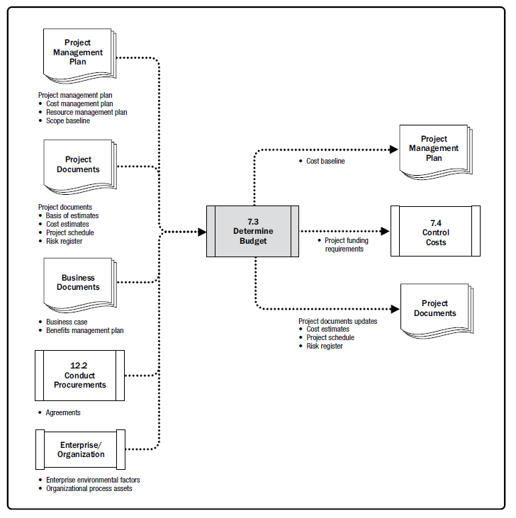
Determine Cost Data Flow Diagram

Slide 51
Determine Cost : INPUT
Input
1. Project management plan
1. Project management plan
• Cost management plan
• Resource management plan
• Scope baseline
2. Project documents
• Basis of estimates
• Cost estimates
• Project schedule
• Risk register
3. Business documents
• Business case
• Benefits management plan
4. Agreements
5. Enterprise environmental
factors
6. Organizational process assets
Cost Management Plan
Cost Management Plan bertujuan untuk mendefinisikan bagaimana biaya proyek akan dikelola dan dikontrol.
Resource Management Plan
Resource management plan menyediakan informasi pada tarif (personel dan sumber daya lainnya), estimasi biaya perjalanan, dan biaya perkiraan lainnya yang diperlukan untuk memperkirakan anggaran proyek secara keseluruhan.
Hal ini termasuk metode yang digunakan untuk megetahui tingkat akurasi yang diperlukan untuk memperkirakan biaya aktivitas.

Slide 52
Determine Cost : INPUT
Input
1. Project management plan
1. Project management plan
• Cost management plan
• Resource management plan
• Scope baseline
2. Project documents
• Basis of estimates
• Cost estimates
• Project schedule
• Risk register
3. Business documents
• Business case
• Benefits management plan
4. Agreements
5. Enterprise environmental
factors
6. Organizational process assets
Scope Baseline
Projectscope statement : pembatasan formal dalam suatu periode untuk pengeluaran dari dana proyek bisa diwajibkan oleh prganisasi, dengan persetujuan ataau tujuan lain seperti agen pemerintah. Kendala dalam dana ini ditunjukkan dalam project scope statement.
Work breakdown structure : menunjukkan hubungan antar semua proyek yang deliverable dan komponennya yang bermacam-macam.
WBS dictionary : memberikan identifikasi dari maksud deliverable dan deskripsi masing masing pekerjaan dalam kompone WBS yang dibutuhkan untuk memproduksinya.

Slide 53
Determine Cost : INPUT
Input
2. Project documents
1. Project management plan
• Cost management plan
• Resource management plan
• Scope baseline
2. Project documents
• Basis of estimates
• Cost estimates
• Project schedule
• Risk register
3. Business documents
• Business case
• Benefits management plan
4. Agreements
5. Enterprise environmental
factors
6. Organizational process assets
Basis of Estimates
Detail pendukung untuk perkiraan biaya terkandung dalam basis of estimates, yang seharusnya menspesifikasikan semua asumsi dasar yang berhubungan dengan pencantuman dan pengecualian dari biaya tidak langsung atau biaya lain lain dalam project budget.
Project Schedule
Rencana proyek termasuk tanggal rencana mulai dan berakhir suatu kegiatan proyek, milestone,work packages,dan cotrol accounts. Informasi ini bisa digunakan untuk mencaoai cost untuk periode kalender yang costnya sudah direncanakan dan timbul.

Slide 54
Determine Cost : INPUT
Input
2. Project documents
1. Project management plan
• Cost management plan
• Resource management plan
• Scope baseline
2. Project documents
• Basis of estimates
• Cost estimates
• Project schedule
• Risk register
3. Business documents
• Business case
• Benefits management plan
4. Agreements
5. Enterprise environmental
factors
6. Organizational process assets
Cost estimates
Estimasi biaya untuk setiap aktivitas dalam paket pekerjaan diagregasi untuk mendapatkan estimasi biaya untuk setiap paket pekerjaan
Risk Register
Untuk mereview dan mempertimbangkan bagaimana menjumlahkan cost dari risk response. Update risk register termasuk update dokumen proyek..

Slide 55
Determine Cost : INPUT
Input
3. Business documents
1. Project management plan
• Cost management plan
• Resource management plan
• Scope baseline
2. Project documents
• Basis of estimates
• Cost estimates
• Project schedule
• Risk register
3. Business documents
• Business case
• Benefits management plan
4. Agreements
5. Enterprise environmental
factors
6. Organizational process assets
Business Case
Business Case mengidentifikasi faktor penentu keberhasilan untuk proyek, termasuk faktor keberhasilan finansial.
Benefits management plan
Benefit management plan termasuk target benefits, seperti net present value calculations, timeframe untuk merealisasi benefits, dan the metrics associated with the benefits. .

Slide 56
Determine Cost : INPUT
Input
4. Agreements
Informasi persetujuan dan cost terkait produk, layanan, atau hasil yang akan atau telah tercapai termasuk dalam penentuan budget.
6. Organiational Process Assets
Termasuk didalamnya Cost budgeting formal dan informal yang sudah ada terkait aturan, prosedur, dan petunjuk seperti :Cost budgeting tools , Reporting methods.
5. Enterprise Environment Factors
Faktor lingkungan perusahaan yang dapat memengaruhi proses Estimasi Biaya termasuk tetapi tidak terbatas pada nilai tukar. fluktuasi mata uang perlu dipahami dan dimasukkan ke dalam proses Menentukan Anggaran.
1. Project management plan
• Cost management plan
• Resource management plan
• Scope baseline
2. Project documents
• Basis of estimates
• Cost estimates
• Project schedule
• Risk register
3. Business documents
• Business case
• Benefits management plan
4. Agreements
5. Enterprise environmental
factors
6. Organizational process assets

Slide 57
2. Cost Aggregation
Determine Cost : Tools & Techniques
Tools & Techniques
1. Expert Judgment
1. Expert judgment
2. Cost aggregation
3. Data analysis
• Reserve analysis
4. Historical information review
5. Funding limit reconciliation
6. Financing
Keahlian harus dipertimbangkan dari individu atau kelompok dengan pengetahuan khusus atau pelatihan dalam topik berikut:
Proyek serupa sebelumnya;
Informasi dalam bidang industri, disiplin, dan aplikasi;
Prinsip keuangan; dan
Persyaratan dan sumber pendanaan.
Perkiraan biaya dicapai dengan penyesuaian work packages dengan WBS. Perkiraan biaya work packages kemudian dicapai untuk level komponen WBS yang lebih tinggi dan lebih besar untuk keseluruhan proyek.

Slide 58
Reserve Analysis
Determine Cost : Tools & Techniques
3. Data Analysis
Tools & Techniques
1. Expert judgment
2. Cost aggregation
3. Data analysis
• Reserve analysis
4. Historical information review
5. Funding limit reconciliation
6. Financing
Budget reserve analysis bisa dihasilkan dari ketersinambungan dari semua yang sudah ada dan menejemennya untuk sebuah proyek.
4. Historical Information Review
Setiap hubungan sejarah yang menghasilkan estimasi parametrik atau perkiraan analog melibatkan penggunaan karakteristik proyek (parameter) untuk mengembangkan model matematis untuk memprediksi total biaya proyek.
Model tersebut bisa saja sederhana (misalnya, konstruksi rumah hunian didasarkan pada biaya tertentu per kaki persegi ruang) atau kompleks (misalnya, satu model pengembangan perangkat lunak costing menggunakan beberapa faktor penyesuaian yang terpisah, masing-masing memiliki banyak poin di dalamnya). Baik biaya dan akurasi model analog dan parametrik bisa bervariasi.

Slide 59
5. Funding Limit Reconciliation
Determine Cost : Tools & Techniques
Tools & Techniques
1. Expert judgment
2. Cost aggregation
3. Data analysis
• Reserve analysis
4. Historical information review
5. Funding limit reconciliation
6. Financing
Pengeluaran dana harus direkonsiliasi dengan batas dana pada komitmen dana untuk proyek tersebut.Variansi antara batas pendanaan dan pengeluaran yang direncanakan kadang-kadang akan membutuhkan penjadwalan ulang kerja untuk meratakan tingkat pengeluaran. Hal ini dicapai dengan menempatkan kendala tanggal dipaksakan untuk bekerja ke jadwal proyek.

Slide 60
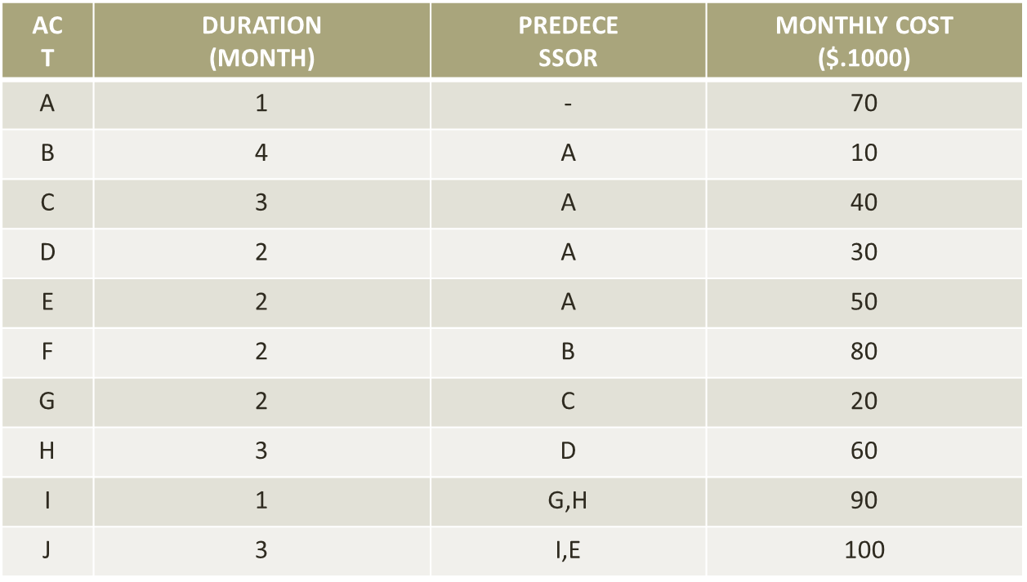

Contoh Soal
Atas data proyek dibawah ini,
Susun jadwal penyelesaian proyek dimana pada periode – periode awal dihasilkan pengeluaran yang minimum?
Susun jadwal penyelesaian proyek bila anggaran dibatasi maksimum hanya US $ 100,000.00 setiap bulannya?

Slide 61
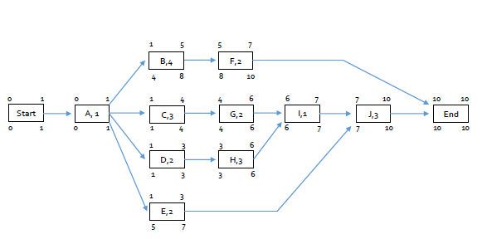
Jadwal Penyelesaian Proyek

Slide 62
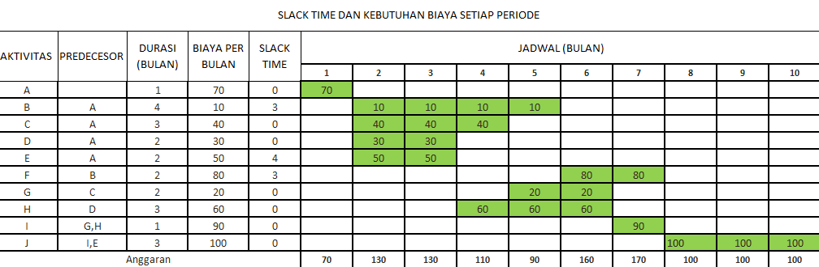
Jadwal belum menghasilkan pengeluaran yang minimum pada periode-periode awal, karena bulan 2, 3 dan 4 masih menghabiskan biaya lebih tinggi dari pada bulan 5, 8, 9 ddan 10.
Untuk mengeluarkan biaya yang minimal di awal-awal periode, aktifitas B perlu diundur 3 bulan, aktifitas E perlu diundur 4 bulan.

Slide 63
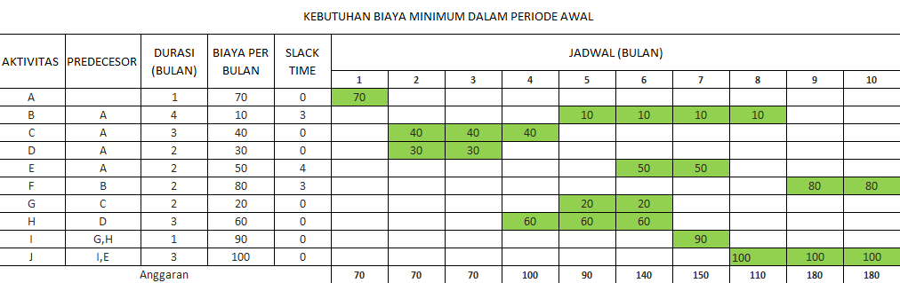
jadwal penyelesaian proyek dimana pada periode – periode awal dihasilkan pengeluaran yang minimum

Slide 64
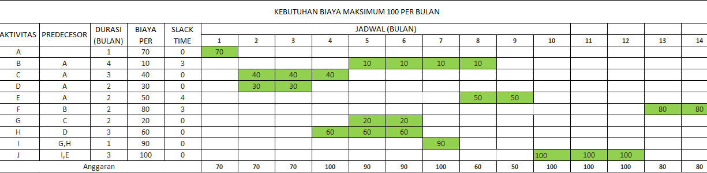
jadwal penyelesaian proyek dimana kebutuhan biaya maksimum 100 per bulan

Slide 65
6. Financing
Determine Cost : Tools & Techniques
Tools & Techniques
1. Expert judgment
2. Cost aggregation
3. Data analysis
• Reserve analysis
4. Historical information review
5. Funding limit reconciliation
6. Financing
Pendanaan mencakup perolehan dana untuk proyek. Adalah umum untuk proyek infrastruktur, industri, dan layanan publik jangka panjang untuk mencari sumber dana eksternal. Jika suatu proyek didanai secara eksternal, entitas pendanaan mungkin memiliki persyaratan tertentu yang harus dipenuhi.

Slide 66
Determine Cost : Outputs
Cost Baseline
Biaya awal adalah anggaran proyek waktu-bertahap yang telah disetujui, termasuk cadangan manajemen apapun, yang hanya dapat diubah melalui prosedur pengendalian perubahan formal dan digunakan sebagai dasar untuk perbandingan hasil aktual. Hal ini dikembangkan sebagai penjumlahan dari anggaran yang disetujui untuk jadwal kegiatan yang berbeda.
Cost Baseline
Project Funding Requirements
Project Documents Updates

Slide 67
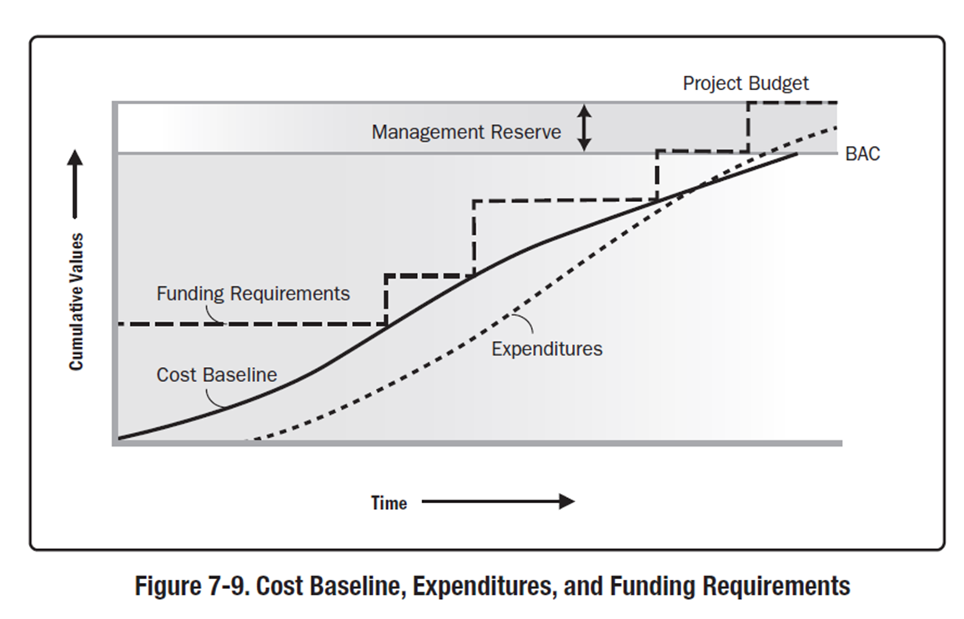
Determine Cost : Outputs
Cost Baseline
Project Funding Requirements
Project Documents Updates

Slide 68
Determine Cost : Outputs
Cost Baseline
Project Funding Requirements
Project Documents Updates

Slide 69
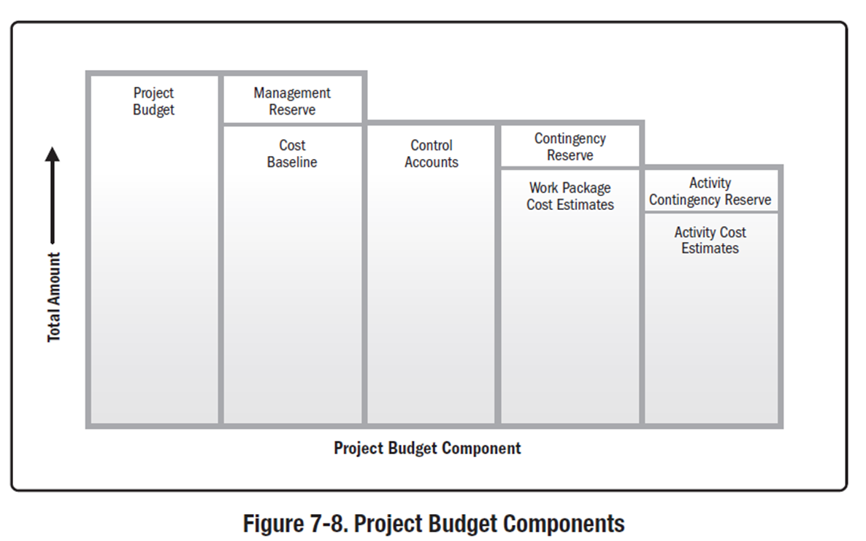
Determine Cost : Outputs
Cost Baseline
Project Funding Requirements
Project Documents Updates

Slide 70
Project Funding Requirements
Determine Cost : Outputs
Jumlah kebutuhan dana dan kebutuhan pendanaan periodik (misalnya, kuartalan, tahunan) berasal dari biaya awal. Biaya awal mencakup proyeksi pengeluaran ditambah kewajiban yang diantisipasi. Pendanaan sering terjadi dalam jumlah yang bertambah yang tidak kontinyu, dan mungkin tidak merata, yang muncul sebagai langkah-langkah seperti. Kebutuhan dana dapat mencakup sumber sumber dari pendanaan.
Project Funding Requirements
Cost Baseline
Project Documents Updates

Slide 71
Project Documents Updates
Determine Cost : Outputs
Project Documents Updates
Project document updates harus selalu diupdate dan tdak terbatas pada :
Cost Estimates
Project Schedule
Risk register
Project Documents Updates
Cost Baseline
Project Funding Requirements

Slide 72
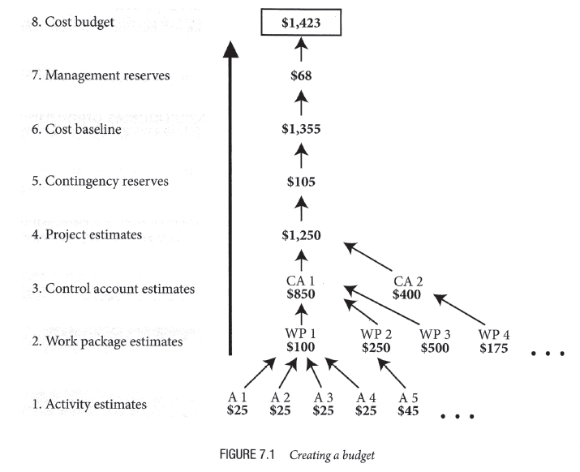
Determine Cost Resume

Slide 73
Control Cost
Initiating
Planning
Executing
Monitoring & Controlling
Closing
Plan Cost Management
Control Cost
Estimate Cost
Determine Cost

Slide 74
Control Cost
Control Cost
Proses pengembangan estimasi sumber daya moneter yang diperlukan untuk menyelesaikan kegiatan proyek
Concerned dengan:
Mempengaruhi faktor-faktor yang membuat perubahan pada baseline biaya
Menentukan perubahan dalam baseline biaya
Mengelola perubahan aktual saat terjadi
Sangat memperhatikan varians biaya
positve (baik)
negatif (buruk)

Slide 75
Control Cost
Pengendalian biaya proyek meliputi:
Mempengaruhi faktor-faktor yang membuat perubahan pada baseline biaya resmi;
Memastikan bahwa semua permintaan perubahan ditindaklanjuti tepat waktu;
Mengelola perubahan aktual saat dan ketika terjadi;
Memastikan bahwa pengeluaran biaya tidak melebihi dana resmi berdasarkan periode, oleh komponen WBS, oleh aktivitas, dan total untuk proyek;
Memantau kinerja biaya untuk mengisolasi dan memahami perbedaan dari baseline biaya yang disetujui;
Memantau kinerja kerja terhadap dana yang dikeluarkan;
Mencegah perubahan yang tidak disetujui agar tidak dimasukkan dalam biaya atau penggunaan sumber daya yang dilaporkan;
Menginformasikan pemangku kepentingan yang tepat tentang semua perubahan yang disetujui dan biaya terkait; dan
Membawa kelebihan biaya yang diharapkan dalam batas yang dapat diterima.

Slide 76
Control Cost Process Group
Input
Tools & Techniques
Outputs
1. Project management plan
• Cost management plan
• Cost baseline
• Performance measurement
baseline
2. Project documents
• Lessons learned register
3. Project funding requirements
4. Work performance data
5. Organizational process assets
1. Expert judgment
2. Data analysis
• Earned value analysis
• Variance analysis
• Trend analysis
• Reserve analysis
3. To-complete performance
index
4. Project management
information system
1. Work performance
information
2. Cost forecasts
3. Change requests
4. Project management plan
updates
• Cost management plan
• Cost baseline
• Performance measurement
baseline
5. Project documents updates
• Assumption log
• Basis of estimates
• Cost estimates
• Lessons learned register
• Risk register

Slide 77
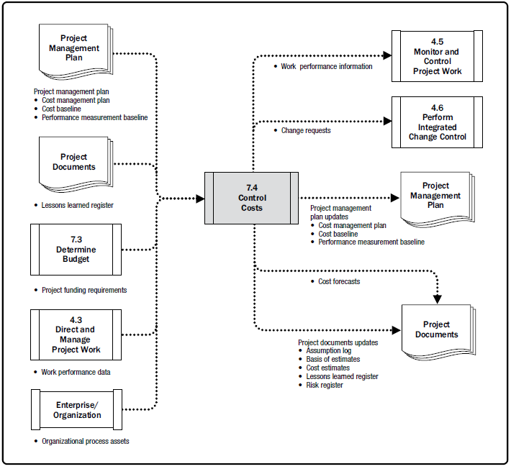
Control Cost Data Flow Diagram

Slide 78
Control Cost : INPUT
Input
1. Project Management Plan
Cost Baseline, menjelaskan bagaimana biaya proyek akan dikelola dan dikendalikan.
2. Project documents
Pelajaran yang dipelajari sebelumnya dalam proyek dapat diterapkan nanti dalam proyek untuk meningkatkan kontrol biaya.
Cost Management Plan, Baseline biaya dibandingkan dengan hasil aktual untuk menentukan apakah perubahan, tindakan korektif, atau tindakan pencegahan diperlukan
Performance measurement baseline, Ketika menggunakan earned value analysis, the performance measurement baseline dibandingkan dengan hasil aktual untuk menentukan apakah diperlukan perubahan, tindakan korektif, atau tindakan preventif.
1. Project management plan
• Cost management plan
• Cost baseline
• Performance measurement
baseline
2. Project documents
• Lessons learned register
3. Project funding requirements
4. Work performance data
5. Organizational process assets

Slide 79
Control Cost : INPUT
Input
3. Project Funding Requirement
Kebutuhan dana suatu proyek yang dibentuk oleh Departemen/divisi Keuangan pada suatu organisasi tertentu.
4. Work Performance Data
Menggambarkan status dan biaya kegiatan proyek pada saat ini hingga akhir yang mencakup proyek dari awal sampai dengan selesai
Termasuk didalamnya Cost budgeting formal dan informal yang sudah ada terkait aturan, prosedur, dan petunjuk seperti :Cost budgeting tools , Reporting methods.
5. Organizational Process Assets
1. Project management plan
• Cost management plan
• Cost baseline
• Performance measurement
baseline
2. Project documents
• Lessons learned register
3. Project funding requirements
4. Work performance data
5. Organizational process assets

Slide 80
1. EXPERT JUDGMENT
Control Cost : Tools & Techniques
Contoh dari expert judgment Seperti :
Variance analysis,
Earned value analysis,
Forecasting, and
Financial analysis.

Slide 81
2. Earned Value Management
Control Cost & Schedule : Tools & Techniques
Earned value management (EVM) adalah metodologi yang menggabungkan ruang lingkup, jadwal, dan sumber daya pengukuran untuk menilai kinerja dan kemajuan proyek. Ini adalah metode kinerja yang umum digunakan pengukuran untuk proyek.
Earn value analysis technique adalah metode pengukuran kinerja proyek dengan membandingkan jumlah pekerjaan yang direncanakan dengan apa yang benar-benar dicapai untuk menentukan apakah biaya dan jadwal dilakukan sebagaimana yang direncanakan
Earned Value (Nilai Hasil) menampilkan informasi progres biaya dan jadwal proyek dalam bentuk kuantitatif.
Indikator ini menginformasikan posisi kemajuan proyek dalam jangka waktu tertentu serta dapat memperkirakan proyeksi kemajuan proyek pada periode selanjutnya.

Slide 82
2. Earned Value Management
Control Cost & Schedule : Tools & Techniques

Slide 83
Control Cost & Schedule : Tools & Techniques

Slide 84
BAC = Kumulatif anggaran pada akhir periode perencanaan
PV = Kumulatif anggaran
AC = Kumulatif realisasi biaya
EV = Kumulatif tingkat penyelesaian pekerjaan
EV = % (tingkat penyelesaian pekerjaan) x PV
Beberapa kesepakatan yang dapat digunakan dalam menentukan estimasi tingkat penyelesaian pekerjaan s/d saat ini :
The 50 – 50 rule
The 0 – 100 percent rule
Critical input use rule
The proportionality rule

Slide 85
2. Earned Value Management
Control Cost & Schedule : Tools & Techniques

Slide 86
Sebelum mengerjakan soal, jangan lupa isi terlebih dahulu : NIM, Nama, & Kelas.
Kegiatan kegiatan dari suatu proyek adalah sebagai berikut :
Kegiatan | Waktu (hari) | Biaya (Rp Juta) | Kegiatan yang mendahului (Predesessor)
A | 4 | 60 | -
B | 3 | 30 | -
C | 1 | 15 | A
D | 5 | 75 | A
E | 4 | 40 | B
F | 1 | 10 | B
G | 3 | 15 | D.E
H | 5 | 40 | F
I | 2 | 10 | C
J | 1 | 10 | G,H
Buatlah jaringan kerjanya (Netwok CPM) , tentukan lintasan kritisnya dan hitunglah kelonggarannya (Slack Time) untuk setiap kegiatan.
Hitunglah anggaran dan kumulatif anggaran (PV) pada setiap periode perencanaan (hari) untuk menyelesaikan proyek ini?
Berapa BAC (kumulatif anggaran pada ahir periode perencanaan) proyek ini?
Catt : Penggunaan anggaran proporsional terhadap waktu (the proportionality rule). Misalnya Kegiatan A, biaya 60, waktu 4 hari, maka anggaran per hari = 60/4 = 15.

Slide 87
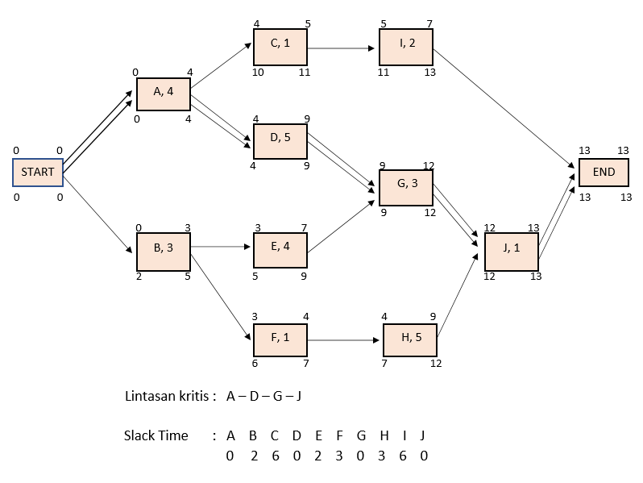
a)

Slide 88
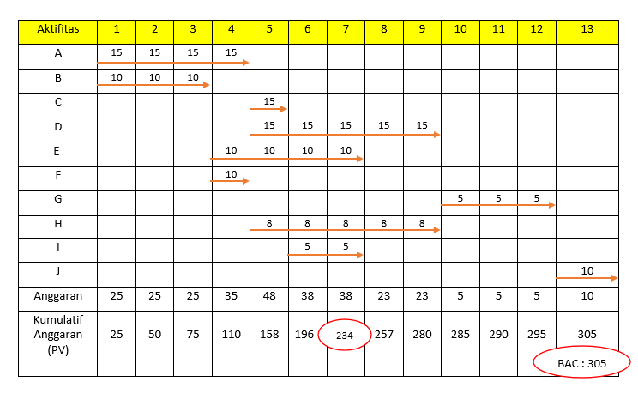
b)

Slide 89
Bila hari ini adalah akhir hari ke 7 dan tingkat penyelesaian serta realisasi biaya untuk setiap kegiatan adalah sebagai berikut :
Kegiatan | Tingkat Penyelesaian | Realisasi biaya
A | 100 % | 40
B | 100 % | 45
C | 100 % | 10
D | 10 % | 6
E | 10 % | 5
F | 50 % | 5
G | 0 | 0
H | 0 | 0
I | 0 | 0
J | 0 | 0
Hitunglah pada posisi hari ke 7 tsb :
AC (kumulatif realisasi biaya sampai hari ke 7)
EV (kumulatif realisasi penyelesaian proyek; kumulatif (tingkat penyelesaian suatu kegiatan x biaya kegiatan (kolom 3 slide 1)).
PV (kumulatif anggaran sampai hari ke 7; lihat jawaban pada point (b))
Variansi biaya (Cost Variance = CV)
Variansi Jadwal (Schedule Variance = SV)
Indeks kinerja biaya (Cost Performance Index = CPI)
Indeks kinerja jadwal (Schedule Performance Index = SPI)
Indeks Jadwal biaya (Cost Schedule Index = CSI)
Perkiraan total biaya untuk menyelesaikan proyek (Estimate cost at completion)
Apakah relalisasi biaya lebih boros/hemat dari anggaran biaya ?
Apakah realisasi penyelesaian pekerjaan lebih cepat/lambat dari rencana?

Slide 90
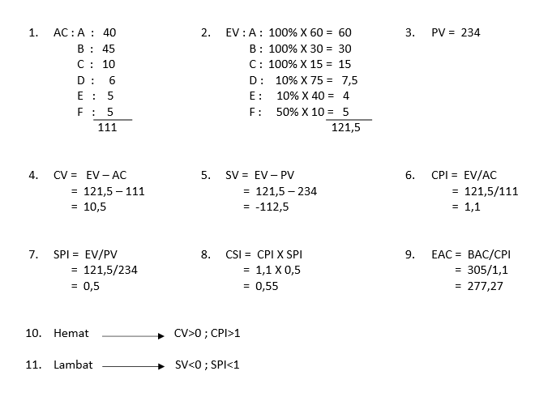

Slide 91
2. Earned Value Management
Control Cost & Schedule : Tools & Techniques

Slide 92
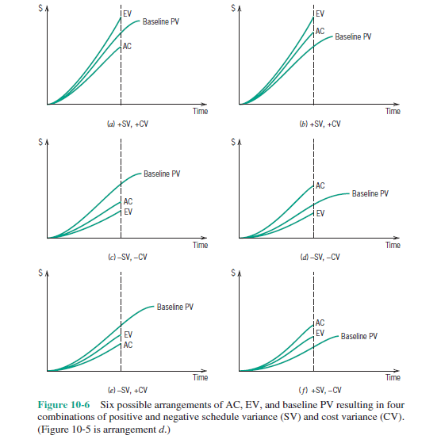

Slide 93
Control Cost & Schedule : Tools & Techniques
Contoh : Suatu paket pekerjaan dianggarkan sebesar $1500 dan direncanakan selesai pada saat ini. Realisasi biaya s/d saat ini $1350, tingkat penyelesaian pekerjaan diestimasi baru 2/3.
Maka :
PV = 1500
AC = 1350
EV (Jumlah uang yang dianggarkan untuk pekerjaan yang telah diselesaikan s/d saat ini) = 1500 (2/3) = 1000
Cost Variance; CV = EV – AC = 1000 – 1350 = -350
Schedule Variance; SV = EV – PV = 1000 – 1500 = -500
Cost Performance Index; CPI = EV / AC = 1000 / 1350 = 0.74
Schedule Performance Index; SPI = EV / PV = 1000 / 1500 = 0.67
Cost – Schedule Index; CSI = (0.74)(0.67) = 0.49

Slide 94
Estimasi Penyelesaian Pekerjaan :
ETC (Estimated Cost to Complete) = (BAC – EV)/CPI
EAC (Estimated Cost at Completion) = ETC + AC
ETC = (1500 – 1000) / 0.74 = 676
EAC = 676 + 1350 = 2026

Slide 95
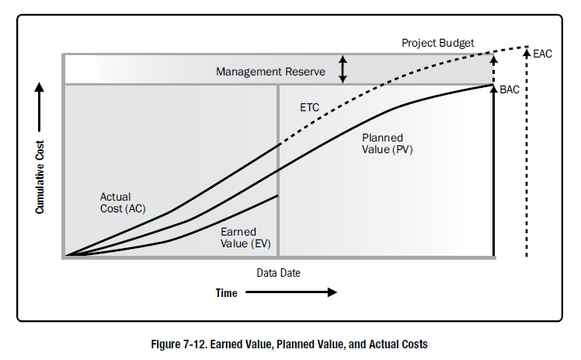
Trend Analysis
Control Cost : Tools & Techniques
Contoh chart menggunakan kurva-S untuk menampilkan data EV untuk proyek yang kinerjanya melebihi anggaran dan di belakang Jadwal.

Slide 96
Forecasting
Control Cost : Tools & Techniques
Seiring kemajuan proyek, tim proyek dapat mengembangkan perkiraan untuk perkiraan saat penyelesaian (EAC) itu mungkin berbeda dari anggaran saat penyelesaian (BAC) berdasarkan kinerja proyek. Peramalan EAC melibatkan
membuat proyeksi kondisi dan peristiwa di masa depan proyek berdasarkan informasi kinerja saat ini dan pengetahuan lain yang tersedia pada saat perkiraan.

Slide 97
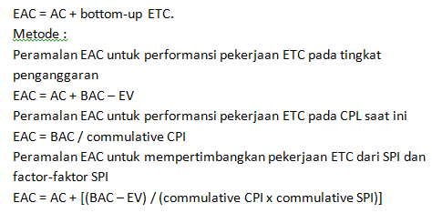
Forecasting
Control Cost : Tools & Techniques

Slide 98
Reserve Analysis
Control Cost : Tools & Techniques
Selama pengendalian biaya, analisis cadangan digunakan untuk memantau status cadangan darurat dan cadangan manajemen untuk proyek untuk menentukan apakah cadangan ini masih diperlukan atau jika cadangan tambahan perlu diminta. Saat pekerjaan pada proyek berlangsung, cadangan ini dapat digunakan sebagai direncanakan untuk menutupi biaya tanggapan risiko atau kemungkinan lainnya. Sebaliknya, ketika peluang ditangkap dan menghasilkan penghematan biaya, dana dapat ditambahkan ke jumlah kontingensi, atau diambil dari proyek sebagai margin / laba.

Slide 99
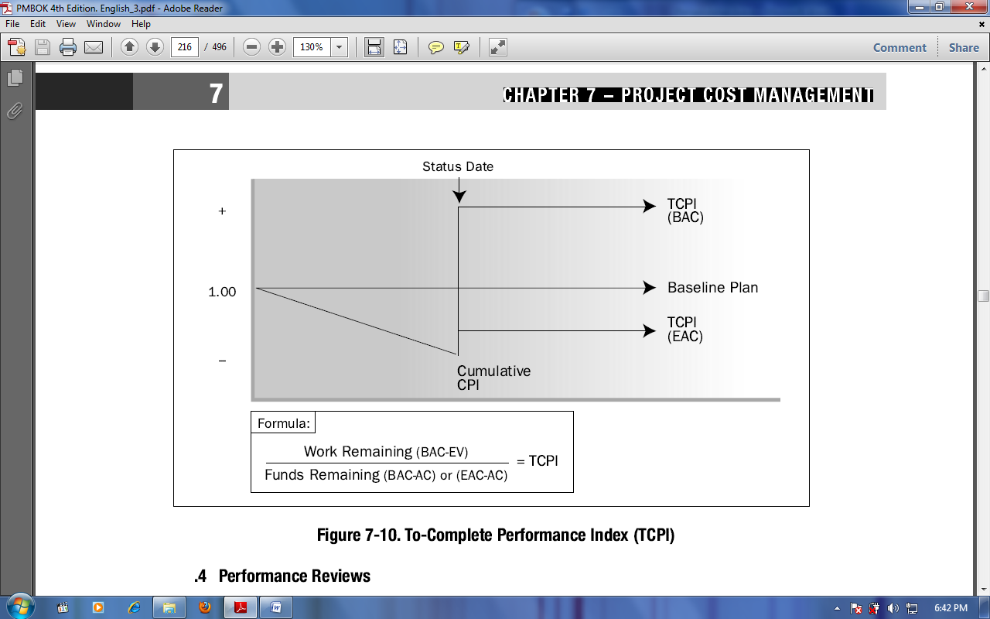
3. To-complete performance index (TCPI)
Control Cost : Tools & Techniques
Index kinerja untuk menyelesaikan adalah ukuran kinerja biaya yang diperlukan untuk dicapai dengan sumber daya yang tersisa dalam rangka memenuhi tujuan management yang telah di tentukan
Rumus ini membagi sisa pekerjaan yang harus dilakukan dengan sisa uang untuk melakukannya

Slide 100
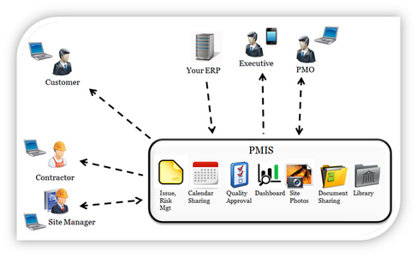
Control Cost : Tools & Techniques
4. Project Management Information System
Perangkat lunak yang dirancang khusus untuk membantu dalam perencanaan, pemantauan, dan pengendalian kinerja proyek, termasuk kinerja biaya
https://www.indiamart.com/proddetail/project-management-information-system-6516067962.html

Slide 101
Control Cost : OUTPUT
Outputs
1. Work Performance Information
Menunjukkan bagaimana kegiatan proyek yang benar-benar berkembang dalam kaitannya dengan anggaran yang direncanakan dan jadwal.
2. Cost Forecasts
Perubahan pada biaya dasar yang telah disetujui. Jumlah ini umumnya direvisi hanya dalam menanggapi perubahan lingkup.
3. Change Request
Adanya perubahan cost performance atau komponen lain dari rencana manajemen proyek
1. Work performance
information
2. Cost forecasts
3. Change requests
4. Project management plan
updates
• Cost management plan
• Cost baseline
• Performance measurement
baseline
5. Project documents updates
• Assumption log
• Basis of estimates
• Cost estimates
• Lessons learned register
• Risk register

Slide 102
Control Cost : OUTPUT
Outputs
4. Project Management Plan Updates
Komponen yang memerlukan perubahan diantaranya tetapi tidak terbatas pada:
5. Project Documents Updates
Pembaruan dokumen biaya proyek untuk mendapatkan hasil yang lebih akurat dalam melaksanakan proyek. Project document update yang diperbarui adalah :
Rencana manajemen biaya
Dasar Biaya (Baseline Cost)
Dasar pengukuran kinerja
Assumption log
Basis of estimates
Cost estimates
Lessons learned register
Risk register
1. Work performance
information
2. Cost forecasts
3. Change requests
4. Project management plan
updates
• Cost management plan
• Cost baseline
• Performance measurement
baseline
5. Project documents updates
• Assumption log
• Basis of estimates
• Cost estimates
• Lessons learned register
• Risk register

Slide 103
CONTROL SCHEDULE

Slide 104
Control Schedule
Input means “What do I need before I Can ?... “
Input
Tools & Techniques
Outputs
1 Project management plan
Schedule management plan
Schedule baseline
Scope baseline
Performance measurement baseline
2 Project documents
Lessons learned register
Project calendars
Project schedule
Resource calendars
Schedule data
3 Work performance data
4 Organizational process assets
1 Data analysis
Earned value analysis
Iteration burndown chart
Performance reviews
Trend analysis
Variance analysis
What-if scenario analysis
2 Critical path method
3 Project management
information system
4 Resource optimization
5 Leads and lags
6 Schedule compression
1 Work performance
information
2 Schedule forecasts
3 Change requests
4 Project management plan
updates
Schedule management plan
Schedule baseline
Cost baseline
Performance measurement baseline
5 Project documents updates
Assumption log
Basis of estimates
Lessons learned register
Project schedule
Resource calendars
Risk register
Schedule data
Output means “What will I have when I am done with.. ?“

Slide 105
Control Schedule: INPUT
Input
1. PROJECT MANAGEMENT PLAN
Schedule management plan.
Menggambarkan frekuensi bahwa jadwal akan diperbarui, cara reserve akan digunakan, dan bagaimana jadwal akan di control.
Schedule baseline.
Schedule baseline dibandingkan dengan hasil actual tentukan apakah perubahan, tindakan korektif, atau tindakan pencegahan diperlukan.
Scope baseline.
WBS Proyek, hasil, kendala, dan asumsi didokumentasikan dalam Scope Baseline dianggap secara eksplisit ketika memantau dan mengendalikan jadwal baseline.
Performance measurement baseline.
Saat menggunakan analisis nilai yang diperoleh Performance measurement baseline dibandingkan dengan hasil aktual untuk menentukan apakah ada perubahan, tindakan korektif, atau tindakan pencegahan diperlukan.
1 Project management plan
Schedule management plan
Schedule baseline
Scope baseline
Performance measurement baseline
2 Project documents
Lessons learned register
Project calendars
Project schedule
Resource calendars
Schedule data
3 Work performance data
4 Organizational process assets

Slide 106
Control Schedule: INPUT
Input
2. Project Documents
Lessons learned register.
Lesson learned sebelumnya dalam proyek dapat diterapkan di fase selanjutnya dalam proyek untuk meningkatkan kontrol jadwal.
Project Calendars
Sebuah kalender proyek mengidentifikasi hari kerja dan pergeseran yang tersedia untuk kegiatan yang dijadwalkan. Ini membedakan periode waktu dalam hari atau bagian dari hari-hari yang tersedia untuk menyelesaikan kegiatan yang dijadwalkan dari periode waktu yang tidak tersedia
Project Schedule
Sebuah model jadwal mungkin memerlukan lebih dari satu kalender proyek untuk memungkinkan periode kerja yang berbeda untuk beberapa kegiatan untuk menghitung perkiraan jadwal
Resource Calendars
Resource calendars menunjukan kebutuhan team dan resource untuk proyek
Schedule Data
Data jadwal proyek yang didalamnya minimal terdapat jadwal utama, jadwal aktivitas, aktivitas atribut, dan dokumentasi dari selruh asumsi dan batas yang telah diidentifikasi.
1 Project management plan
Schedule management plan
Schedule baseline
Scope baseline
Performance measurement baseline
2 Project documents
Lessons learned register
Project calendars
Project schedule
Resource calendars
Schedule data
3 Work performance data
4 Organizational process assets

Slide 107
Control Schedule: INPUT
Input
3. Work Performance Data
1 Project management plan
Schedule management plan
Schedule baseline
Scope baseline
Performance measurement baseline
2 Project documents
Lessons learned register
Project calendars
Project schedule
Resource calendars
Schedule data
3 Work performance data
4 Organizational process assets
Dapat mencakup jumlah permintaan perubahan diterima, jumlah permintaan diterima atau jumlah kiriman selesai, dll
4. Organizational process assets
Aset proses organisasi yang mempengaruhi proses control schedule termasuk, tetapi tidak terbatas pada:
• Kebijakan, prosedur, dan pedoman terkait dengan jadwal formal dan informal yang ada;
• Jadwalkan alat kontrol; dan
• Metode pemantauan dan pelaporan yang akan digunakan.

Slide 108
Control Schedule : Tools & Techniques
Tools & Techniques
1. Data Analysis
1 Data analysis
Earned value analysis
Iteration burndown chart
Performance reviews
Trend analysis
Variance analysis
What-if scenario analysis
2 Critical path method
3 Project management
information system
4 Resource optimization
5 Leads and lags
6 Schedule compression
Earned value analysis
Schedule performance measurements seperti schedule variance (SV) dan schedule performance index (SPI) digunakan untuk menilai besarnya variasi real dengan baseline.
Iteration burndown chart
Bagan ini melacak pekerjaan yang masih harus diselesaikan dalam tumpukan iterasi. Bagan ini digunakan untuk menganalisis varian sehubungan atara pekerjaan yang direncanakan/forecast dibanding pekerjaan yang sudah di laksanakan. Garis tren forecast dapat digunakan untuk memprediksi kemungkinan varians pada penyelesaian iterasi dan mengambil tindakan yang sesuai selama iterasi. Garis tren perkiraan dapat digunakan untuk memprediksi kemungkinan varians pada penyelesaian iterasi dan mengambil tindakan yang sesuai selama iterasi

Slide 109
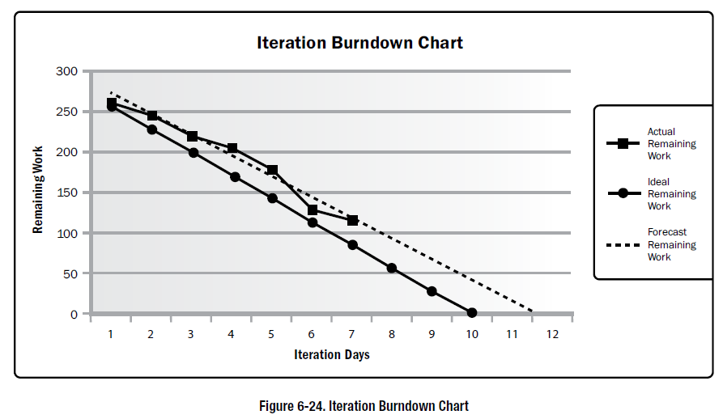
Control Schedule : Tools & Techniques
Tools & Techniques
1. Data Analysis
1 Data analysis
Earned value analysis
Iteration burndown chart
Performance reviews
Trend analysis
Variance analysis
What-if scenario analysis
2 Critical path method
3 Project management
information system
4 Resource optimization
5 Leads and lags
6 Schedule compression
Iteration burndown chart
Contoh bagan :

Slide 110
Control Schedule : Tools & Techniques
Tools & Techniques
1. Data Analysis
1 Data analysis
Earned value analysis
Iteration burndown chart
Performance reviews
Trend analysis
Variance analysis
What-if scenario analysis
2 Critical path method
3 Project management
information system
4 Resource optimization
5 Leads and lags
6 Schedule compression
Performance reviews
mengukur, membandingkan, dan menganalisis kinerja jadwal seperti waktu mulai aktual dan tanggal penyelesaian, persentase penyelesaian, dan sisa durasi untuk pekerjaan yang sedang berjalan. Berbagai teknik dapat digunakan diantaranya:
Trend Analysis
Critical path method
Critical chain method
Earned value management
Trend analysis
Analisis tren memeriksa kinerja proyek dari waktu ke waktu untuk menentukan
apakah kinerja membaik atau memburuk
Variance analysis
Analisis varians melihat varians pada tanggal mulai dan selesai yang direncanakan versus yang sebenarnya, durasi yang direncanakan versus durasi yang sebenarnya, dan varian dalam float. Bagian dari analisis ragam adalah menentukan penyebab dan tingkat ragam relatif terhadap Baseline jadwal

Slide 111
Control Schedule : Tools & Techniques
Tools & Techniques
1. Data Analysis
1 Data analysis
Earned value analysis
Iteration burndown chart
Performance reviews
Trend analysis
Variance analysis
What-if scenario analysis
2 Critical path method
3 Project management
information system
4 Resource optimization
5 Leads and lags
6 Schedule compression
What-if scenario analysis
What-if (Bagaimana-jika) analisis skenario digunakan untuk menilai berbagai skenario yang dipandu oleh output dari proses Manajemen Risiko Proyek untuk membawa model jadwal menjadi selaras dengan rencana manajemen proyek dan baseline yang disetujui
2. Critical Path Method
Membandingkan kemajuan di sepanjang Critcal Path (jalur kritis) dapat membantu menentukan status jadwal. Perbedaan pada jalur kritis akan berdampak langsung pada tanggal akhir proyek. Mengevaluasi kemajuan kegiatan pada jalur yang hampir kritis dapat mengidentifikasi risiko jadwal

Slide 112
Control Schedule : Tools & Techniques
Tools & Techniques
3. Project management information system
1 Data analysis
Earned value analysis
Iteration burndown chart
Performance reviews
Trend analysis
Variance analysis
What-if scenario analysis
2 Critical path method
3 Project management
information system
4 Resource optimization
5 Leads and lags
6 Schedule compression
Perangkat lunak manajemen proyek untuk penjadwalan menyediakan kemampuan untuk melacak tanggal yang direncanakan versus tanggal yang sebenarnya,
Untuk melaporkan varians kemajuan yang dibuat terhadap jadwal awal, dan
Untuk memperkirakan dampak perubahan
Untuk model jadwal proyek.
4. Resource optimization
Resource optimization techniques melibatkan penjadwalan kegiatan dan sumber daya yang dibutuhkan oleh kegiatan-kegiatan tersebut sambil mempertimbangkan ketersediaan sumber daya dan waktu proyek.

Slide 113
Control Schedule : Tools & Techniques
Tools & Techniques
5. Lead and Lags
1 Data analysis
Earned value analysis
Iteration burndown chart
Performance reviews
Trend analysis
Variance analysis
What-if scenario analysis
2 Critical path method
3 Project management
information system
4 Resource optimization
5 Leads and lags
6 Schedule compression
Menyesuaikan lead dan lag diterapkan selama network analysis untuk menemukan cara untuk membawa kegiatan proyek yang tertinggal di belakang agar bisa selaras dengan rencana semula.
Misalnya, pada proyek untuk membangun gedung kantor baru, lansekap dapat disesuaikan untuk memulai sebelum pekerjaan eksterior bangunan selesai dengan meminimalisir waktu tunggu antar fase,
6. Schedule Compression
Digunakan untuk menemukan cara untuk membawa kegiatan proyek yang tertinggal dari rencana awal dengan fast tracking atau crashing schedule untuk pekerjaan yang tersisa.

Slide 114
Control Schedule : Outputs
Outputs
1. Work performance Information
Berisi informasi bagaimana progres proyek dikerjakan, deliverables, bagaimana deliverables diselesaikan dan diterima.
2. Schedule forecasts
Adalah perkiraan atau prediksi kondisi di masa depan proyek berdasarkan
informasi dan pengetahuan yang tersedia pada saat perkiraan. Forecasets diperbarui dan diterbitkan kembali berdasarkan informasi kinerja kerja yang disediakan saat proyek dijalankan. Informasi ini didasarkan pada masa lalu proyek, kinerja dan kinerja masa depan yang diharapkan, dan termasuk nilai indikator kinerja yang bisa berdampak pada proyek di masa depan.
3. Change requests
Schedule variance analysis bersama dengan peninjauan laporan kemajuan, hasil pengukuran kinerja, dan modifikasi pada Scope proyek atau jadwal proyek dapat mengakibatkan perubahan permintaan ke jadwal awal, baseline ruang lingkup, dan / atau komponen lain dari rencana manajemen proyek.
1 Work performance
information
2 Schedule forecasts
3 Change requests
4 Project management plan
updates
Schedule management plan
Schedule baseline
Cost baseline
Performance measurement baseline
5 Project documents updates
Assumption log
Basis of estimates
Lessons learned register
Project schedule
Resource calendars
Risk register
Schedule data

Slide 115
Control Schedule : Outputs
Outputs
4. Project Management plan update
Project management plan Updates bisa termasuk namun tidak terbatas pada :
Schedule management plan
Perubahan pada jadwal awal dimasukkan sebagai tanggapan terhadap Change Request yang disetujui terkait dengan perubahan dalam scope proyek, sumber daya, atau perkiraan durasi kegiatan.
Schedule baseline
Perubahan pada jadwal awal dimasukkan sebagai tanggapan terhadap Change Request yang disetujui terkait dengan perubahan dalam scope proyek, sumber daya, atau perkiraan durasi kegiatan. Baseline jadwal dapat diperbarui untuk mencerminkan perubahan yang disebabkan oleh schedule compression atau problem kinerja.
1 Work performance
information
2 Schedule forecasts
3 Change requests
4 Project management plan
updates
Schedule management plan
Schedule baseline
Cost baseline
Performance measurement baseline
5 Project documents updates
Assumption log
Basis of estimates
Lessons learned register
Project schedule
Resource calendars
Risk register
Schedule data

Slide 116
Control Schedule : Outputs
Outputs
4. Project Management plan update
Cost baseline
Perubahan pada Cost baseline dimasukkan sebagai tanggapan terhadap perubahan yang disetujui ke dalam Scope, sumber daya, atau perkiraan biaya
Performance measurement baseline
Perubahan pada performance measurement baseline dimasukkan sebagai respons terhadap perubahan yang disetujui dalam scope, jadwal kinerja, atau perkiraan biaya. Dalam beberapa kasus, varians kinerja bisa sangat parah sehingga change request diajukan untuk merevisi baseline performance measurement untuk memberikan dasar yang realistis untuk pengukuran kinerja.
1 Work performance
information
2 Schedule forecasts
3 Change requests
4 Project management plan
updates
Schedule management plan
Schedule baseline
Cost baseline
Performance measurement baseline
5 Project documents updates
Assumption log
Basis of estimates
Lessons learned register
Project schedule
Resource calendars
Risk register
Schedule data

Slide 117
Control Schedule : Outputs
Outputs
5. Project document update
Project document Updates bisa termasuk namun tidak terbatas pada :
Assumption log
Kinerja dari jadwal dapat mengindikasikan perlunya direvisi
asumsi pada urutan aktivitas, durasi, dan produktivitas.
Basis of estimates
Kinerja dari jadwal dapat menunjukkan kebutuhan untuk merevisi cara perkiraan durasi yang dikembangkan.
Lessons learned register
Lesson learned register dapat diperbarui dengan teknik yang efektif dalam menjaga jadwal, penyebab varians, dan tindakan korektif yang ada
digunakan untuk menanggapi varian jadwal.
Project schedule
Jadwal proyek yang diupdate akan dihasilkan dari model jadwal yang diisi dengan data jadwal yang diperbarui untuk mencerminkan perubahan jadwal dan mengelola proyek.
1 Work performance
information
2 Schedule forecasts
3 Change requests
4 Project management plan
updates
Schedule management plan
Schedule baseline
Cost baseline
Performance measurement baseline
5 Project documents updates
Assumption log
Basis of estimates
Lessons learned register
Project schedule
Resource calendars
Risk register
Schedule data

Slide 118
Control Schedule : Outputs
Outputs
5. Project document update
Project document Updates bisa termasuk namun tidak terbatas pada :
Resource Calendars
Kalender sumber daya diperbarui untuk mencerminkan perubahan pada pemanfaatan kalender sumber daya yang merupakan hasil dari mengoptimalkan sumber daya, jadwal kompresi, dan tindakan korektif atau preventif.
Risk register
Daftar risiko dan rencana respons risiko di dalamnya, dapat diperbarui berdasarkan risiko yang mungkin timbul karena jadwal yang di kompres.
Schedule data
project schedule network diagrams yang baru dapat dikembangkan untuk menampilkan sisa durasi yang disetujui dan modifikasi jadwal yang disetujui. Dalam beberapa kasus, penundaan jadwal proyek bisa sangat parah sehingga jadwal target baru dengan tanggal mulai dan selesai yang diperkirakan diperlukan data realistis untuk mengarahkan pekerjaan, mengukur kinerja, dan mengukur kemajuan.
1 Work performance
information
2 Schedule forecasts
3 Change requests
4 Project management plan
updates
Schedule management plan
Schedule baseline
Cost baseline
Performance measurement baseline
5 Project documents updates
Assumption log
Basis of estimates
Lessons learned register
Project schedule
Resource calendars
Risk register
Schedule data

